Slide 1
Statistics Exercise
MODUL 2
STATISTICS

Slide 2
Petunjuk
Soal ini akan menguji pemahaman tentang statistik mulai dari statistik deskriptif, uji hipotesis, dan uji korelasi.
Gunakan JuyterLab/Jupyter Notebook untuk menuliskan code jawaban soal ini.
Pada latihan ini, kita akan menggunakan data “Melbourne Housing Snapshot” yang dapat diunduh dari laman Kaggle: https://www.kaggle.com/dansbecker/melbourne-housing-snapshot
Notes:
Soal ini akan menguji pemahaman tentang Statistik mulai dari statistik deskriptif, uji hipotesis, dan uji korelasi.
Gunakan JuyterLab/Jupyter Notebook untuk menuliskan code jawaban soal ini.
Pada latihan ini, kita akan menggunakan data “Melbourne Housing Snapshot” yang dapat diunduh dari laman Kaggle berikut.

Slide 3
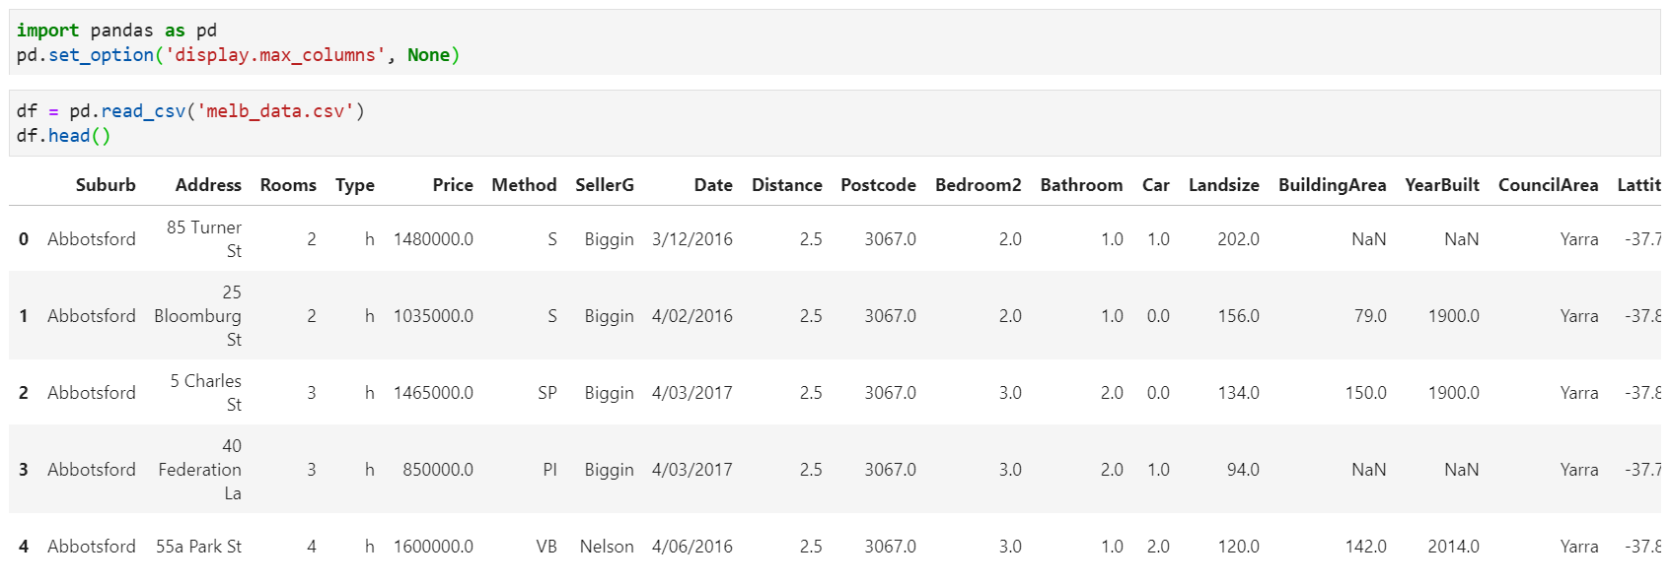
Persiapan Data
Notes:
Berikut contoh tampilan JupyterLab setelah kita import semua library yang dibutuhkan.
Kemudian kita tampilkan 5 baris awal data “Melbourne Housing Snapshot”.

Slide 4
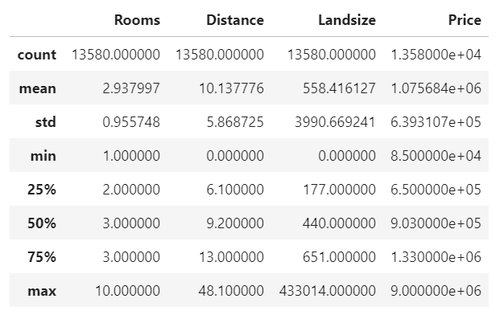
Nomor 1
Tampilkan statistik deskriptif pada variabel Rooms, Distance, Landsize, dan Price!
Notes:
Soal kesatu.
Tampilkan statistik deskriptif pada variabel Rooms, Distance, Landsize, dan Price!
Berikut contoh tampilan hasilnya.

Slide 5
Nomor 2
Berapa jumlah Rooms pada rumah yang harganya paling mahal?
Berapa rata-rata harga rumah yang jarak ke CBD (variabel Distance) terdekat?
Berapa rata-rata harga rumah yang luas tanahnya (variabel Landsize) 1 kali standar deviasi di atas rata-rata luas tanah?
Berapa rentang (range) harga rumah (variabel Price) pada region Southern Metropolitan?
Notes:
Soal kedua.
Berapa jumlah Rooms pada rumah yang harganya paling mahal?
Berapa rata-rata harga rumah yang jarak ke CBD (variabel Distance) terdekat?
Berapa rata-rata harga rumah yang luas tanahnya (variabel Landsize) 1 kali standar deviasi di atas rata-rata luas tanah?
Berapa rentang (range) harga rumah (variabel Price) pada region Southern Metropolitan?

Slide 6
Nomor 3
Nilai outlier adalah nilai yang berada di bawah Q1 - (1.5 * IQR) atau di atas Q3 + (1.5 * IQR).
Hitung dulu Q1, Q2, dan IQR pada kolom Price (harga rumah)
Hitung ada berapa nilai outlier pada kolom Price!
Notes:
Soal ketiga.
Nilai outlier adalah nilai yang berada di bawah Q1 - (1.5 * IQR) atau di atas Q3 + (1.5 * IQR)
Hitung dulu Q1, Q2, dan IQR pada kolom Price (harga rumah)
Hitung ada berapa nilai outlier pada kolom Price!

Slide 7
Nomor 4
Lakukan uji asumsi normalitas pada variabel harga rumah (Price) menggunakan:
Shapiro Wilk Test
D’Agostino and Pearson’s Test
Notes:
Soal keempat.
Lakukan uji asumsi normalitas pada variabel harga rumah (Price) menggunakan:
Shapiro Wilk Test
D’Agostino and Pearson’s Test

Slide 8
Nomor 5
Jika diasumsikan telah memenuhi syarat statistik parametrik, hitung seberapa kuat korelasi variabel Rooms dengan Price, serta arah korelasinya!
Notes:
Soal kelima.
Jika Diasumsikan telah memenuhi syarat statistik parametrik, hitung seberapa kuat korelasi variabel Rooms dengan Price, serta arah korelasinya!

Slide 9
Nomor 6
Dari beberapa Regionname, manakah Regionname yang variabel jumlah kamarnya (Rooms) memiliki korelasi terkuat dengan variabel harga rumah (Price)!
Diasumsikan telah memenuhi syarat statistik parametrik.
Notes:
Soal keenam.
Dari beberapa Regionname, manakah Regionname yang variabel jumlah kamarnya (Rooms) memiliki korelasi terkuat dengan variabel harga rumah (Price)!
Diasumsikan telah memenuhi syarat statistik parametrik.

Slide 10
Nomor 7
Jika diasumsikan tidak memenuhi syarat statistik parametrik, hitung seberapa kuat korelasi variabel Distance dengan Price, serta arah korelasinya!
Notes:
Soal ketujuh.
Jika diasumsikan tidak memenuhi syarat statistik parametrik, hitung seberapa kuat korelasi variabel Distance dengan Price, serta arah korelasinya!

Slide 11
Nomor 8
Dari beberapa Regionname manakah Regionname yang variabel jumlah jarak ke CBD (Distance) paling tidak berkorelasi dengan variabel harga rumah (Price)!
Serta tampilkan juga Regionname yang paling berkorelasi kedua variabel ini!
Diasumsikan telah memenuhi syarat statistik parametrik.
Notes:
Soal kedelapan.
Dari beberapa Regionname manakah Regionname yang variabel jumlah jarak ke CBD (Distance) paling tidak berkorelasi dengan variabel harga rumah (Price)!
Serta tampilkan juga Regionname yang paling berkorelasi kedua variabel ini!
Diasumsikan telah memenuhi syarat statistik parametrik.

Slide 12
Nomor 9
Uji hipotesis apakah metode pembelian/Method berkaitan dengan tipe rumah/ Type (dependen) atau tidak saling berkaitan (independen)!
Hypothesis:
Ho : The two variables are independent
Ha : The two variables are dependent.
Notes:
Soal kesembilan.
Uji hipotesis apakah metode pembelian/Method berkaitan dengan tipe rumah/Type (dependen) atau tidak saling berkaitan (independen)!
Hipotesis yang diuji yaitu
Ho: kedua variabel tidak berkaitan atau independen
Ha: kedua variabel berkaitan atau dependen

Slide 13
Nomor 10
Uji hipotesis apakah rata-rata harga rumah (Price) antar Regionname berbeda ataukah sama! Diasumsikan persyaratan statistik parametrik terpenuhi
Hipotesis:
Ho : μ1 = μ2 = … = μk (Rata-rata harga rumah antar Regionname sama)
Ha : Setidaknya ada satu pasang Regionname yang rata-rata harga rumahnya tidak sama, tapi kita tidak tahu yang mana
Notes:
Soal terakhir.
Uji hipotesis apakah rata-rata harga rumah (Price) antar Regionname berbeda ataukah sama! Diasumsikan persyaratan statistik parametrik terpenuhi
Hipotesis yang diuji yaitu:
Ho: rata-rata harga rumah antar Regionname sama
Ha: setidaknya ada satu pasang Regionname yang rata-rata harga rumahnya tidak sama, tapi kita tidak tahu yang mana

